Slide 1

Linear Attention
Linear Attention
Lightning Attention
Delta Network系列
Minimax-01
Kimi Delta Attention

Slide 2
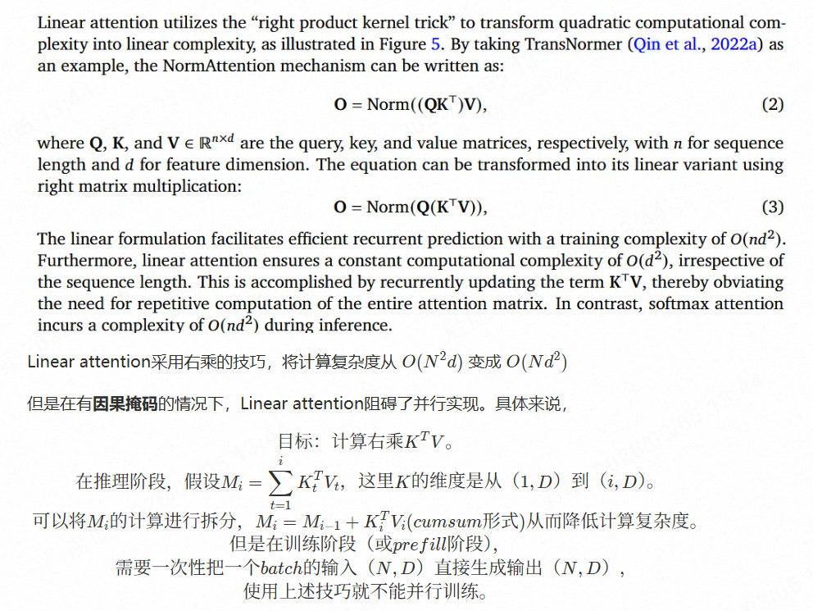
Linear Attention
右乘
去掉了 Softmax；
并行实现？-cumsum；

Slide 3
Linear Attention
如何并行化？
Parallel Scan
Chunkwise Parallel（*）

Slide 4
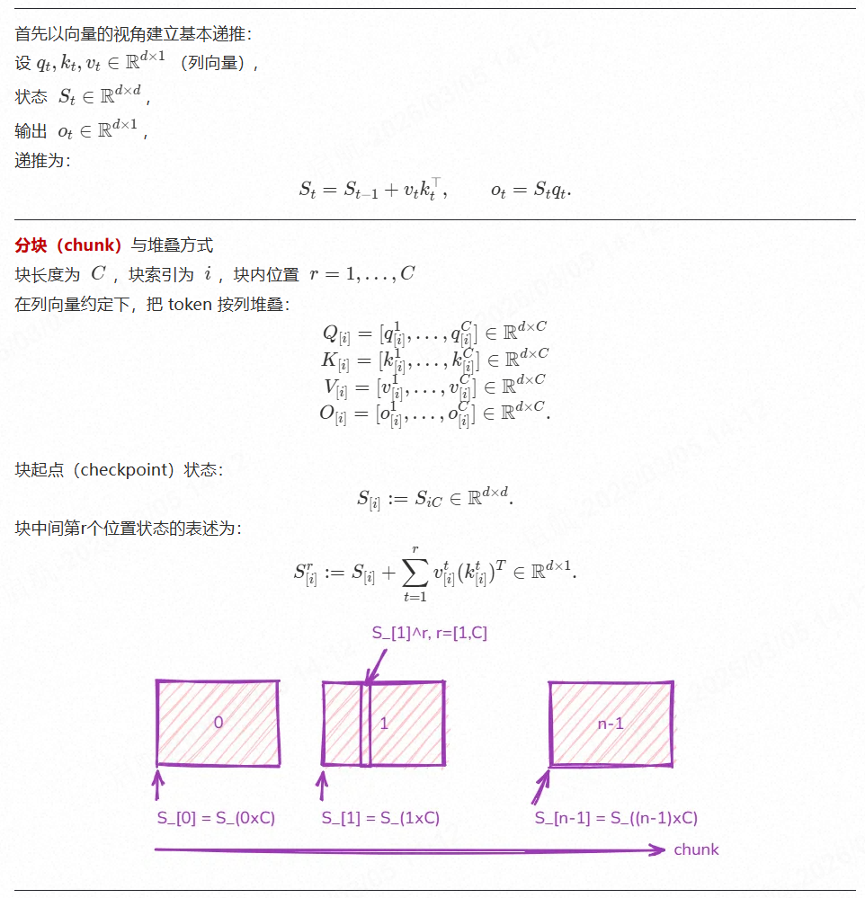
Lightning Attention
Lightning Attention提出一种新的tiling，有效规避了cumsum操作；
将注意力计算划分为两部分：
  Intra-block
  Inter-block
本质是将token级的串行优化成block级的串行；

Slide 5
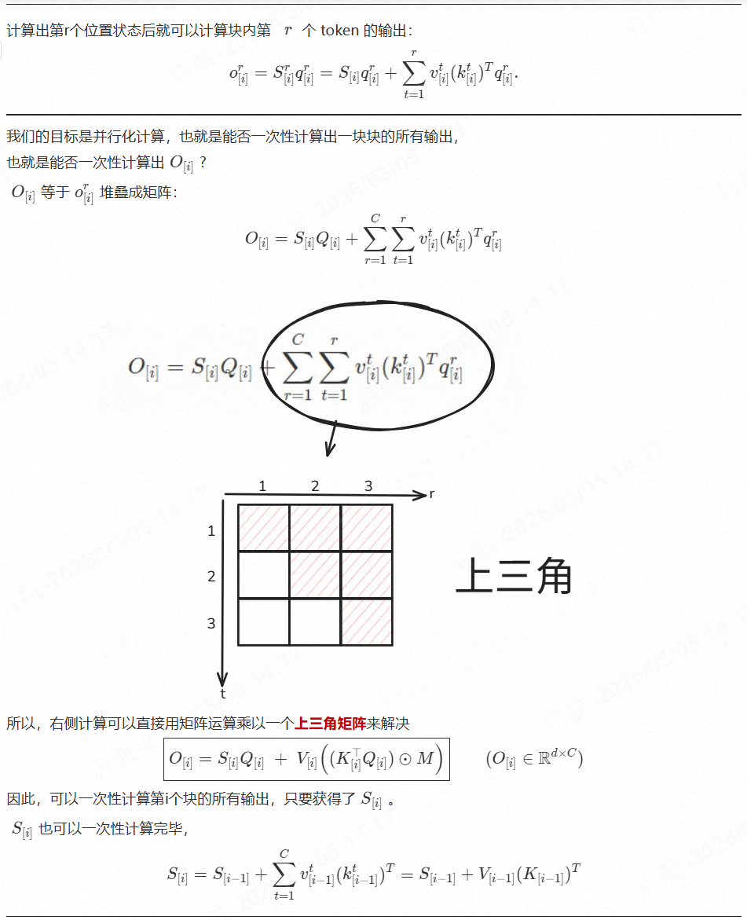
Lightning Attention
Lightning Attention提出一种新的tiling，有效规避了cumsum操作；
将注意力计算划分为两部分：
  Intra-block
  Inter-block
本质是将token级的串行优化成block级的串行；

Slide 6
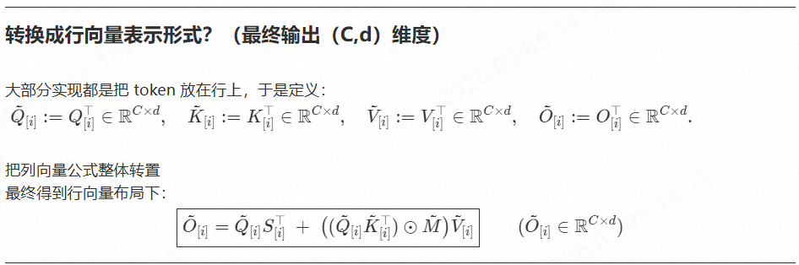
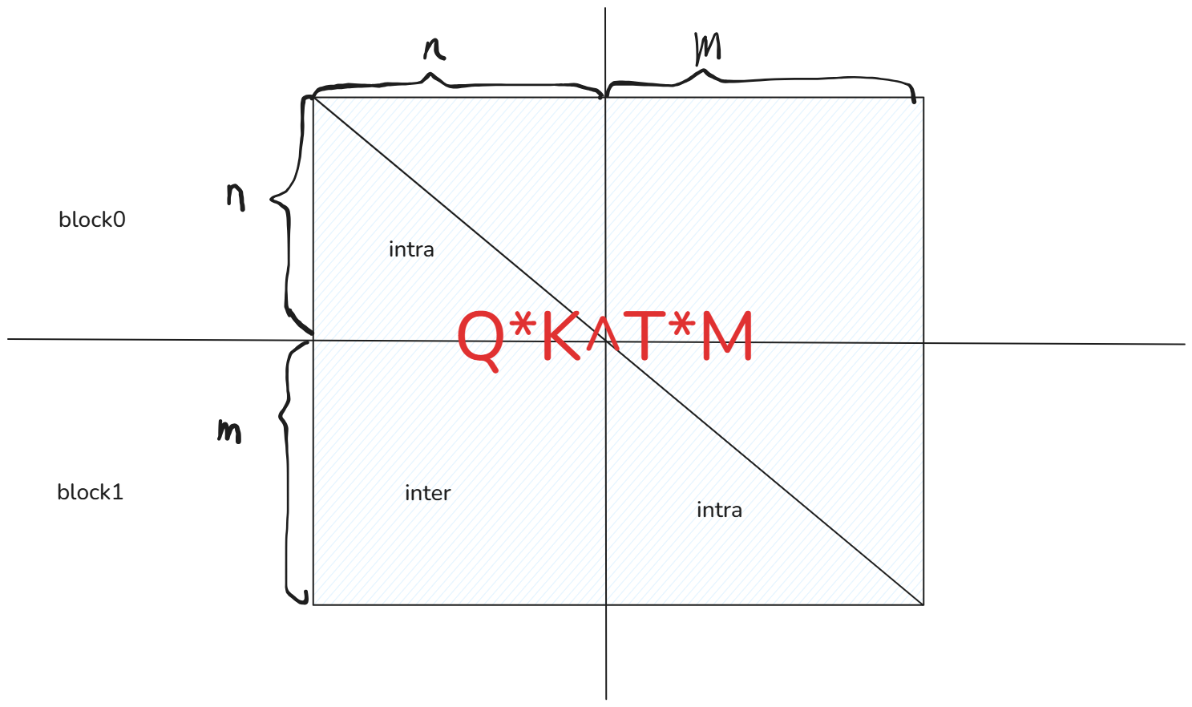
Lightning Attention
Lightning Attention提出一种新的tiling，有效规避了cumsum操作；
将注意力计算划分为两部分：
  Intra-block
  Inter-block
本质是将token级的串行优化成block级的串行；

Slide 7
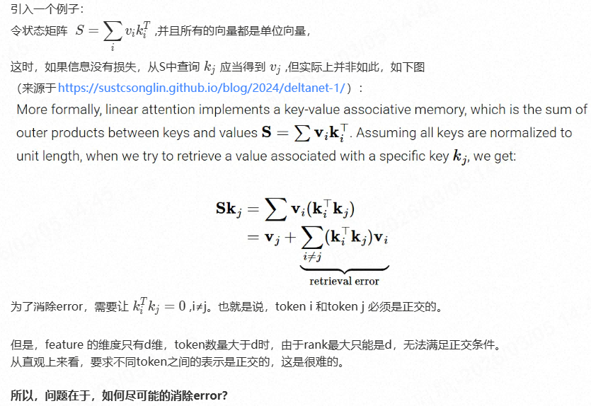
Delta Network系列
Delta Network 解决有损压缩问题的关键思路是什么？
Delta Network 转换成并行化计算之错误的尝试-Parallel Scan
Delta Network如何使用Chunkwise Parallel？

Slide 8
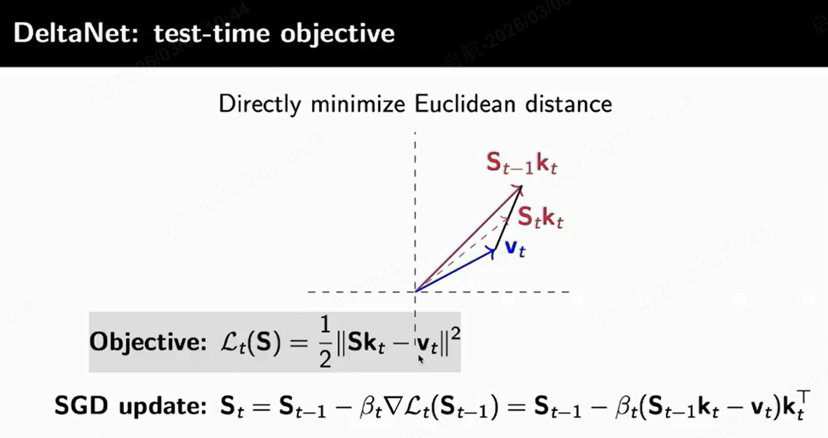
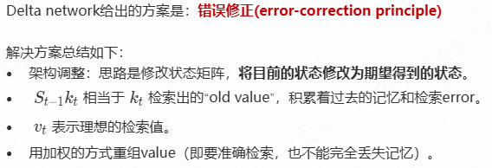
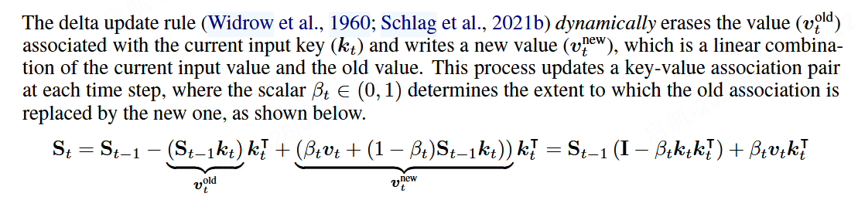
Delta Network
Delta Network 解决有损压缩问题的关键思路是什么？

Slide 9
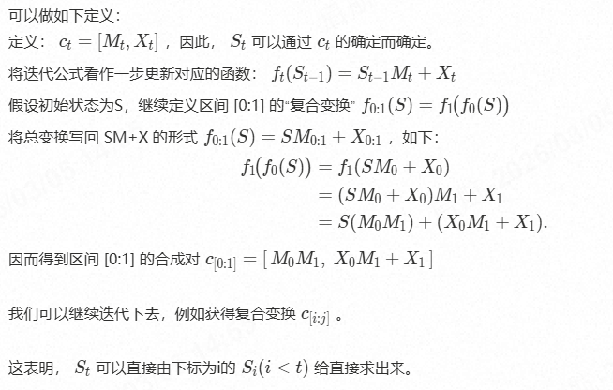
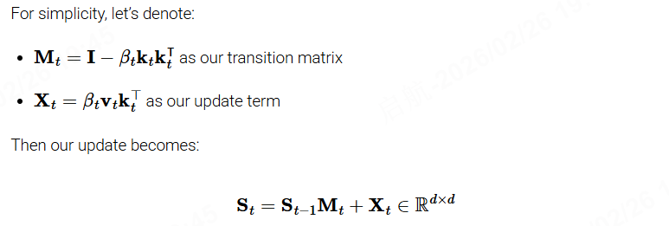
Delta Network
Delta Network 转换成并行化计算之错误的尝试-Parallel Scan

Slide 10
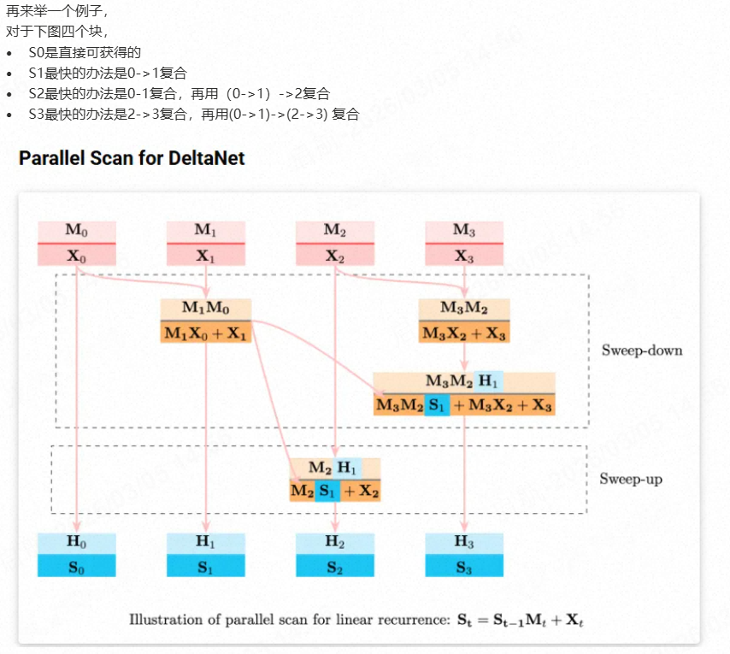
Delta Network
为什么不可行？
M的连乘使得多项式的项数爆炸
Delta Network 转换成并行化计算之错误的尝试-Parallel Scan

Slide 11
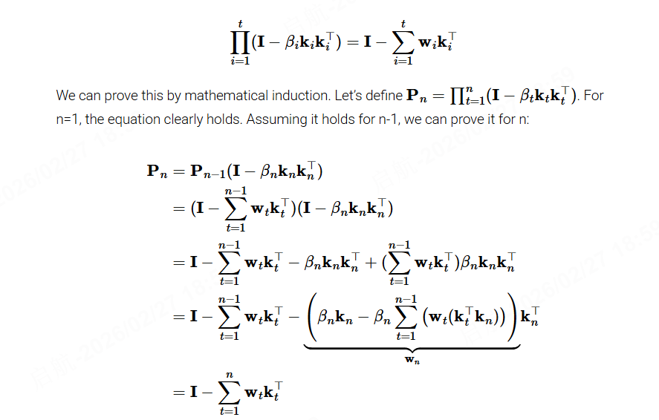
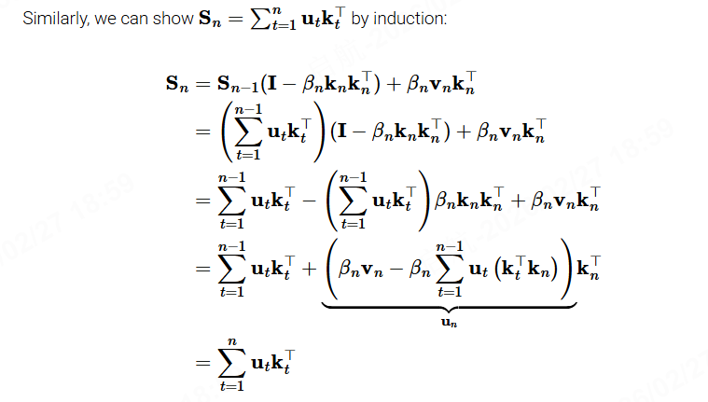
Delta Network
WY表示法
Delta Network如何使用 Chunkwise Parallel？

Slide 12
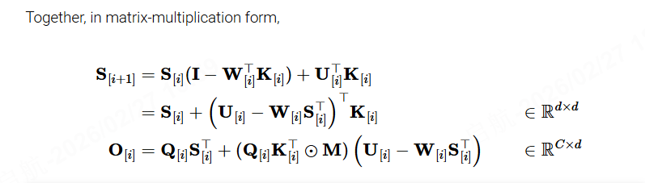
Delta Network
WY表示法
Delta Network如何使用 Chunkwise Parallel？

Slide 13
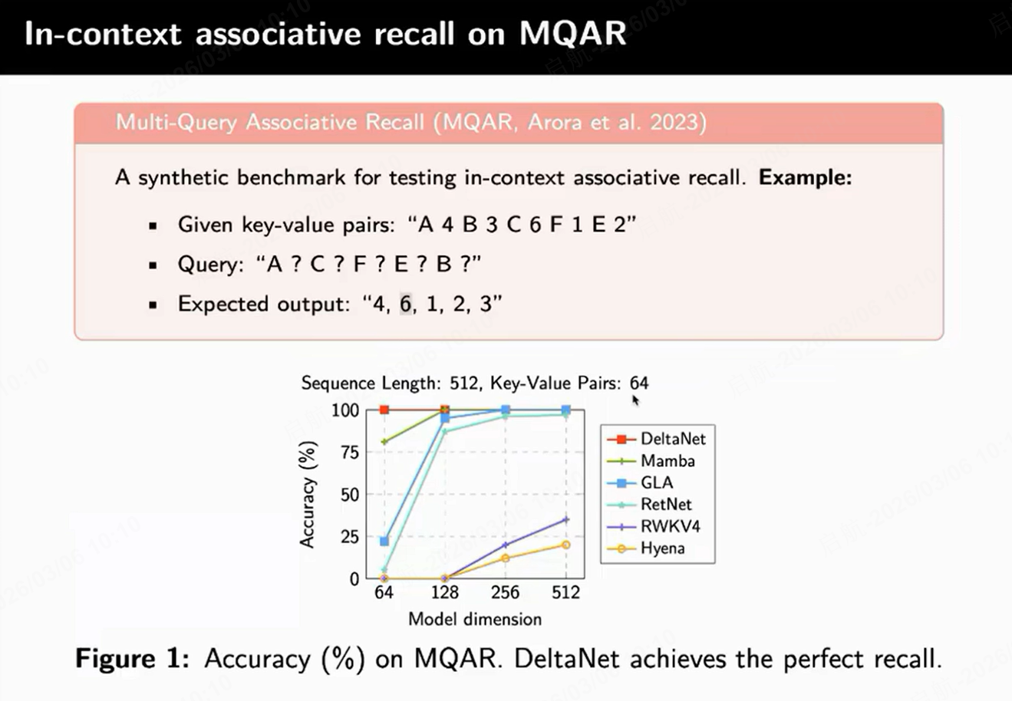
Delta Network
MQAR：评估S的存储能力

Slide 14
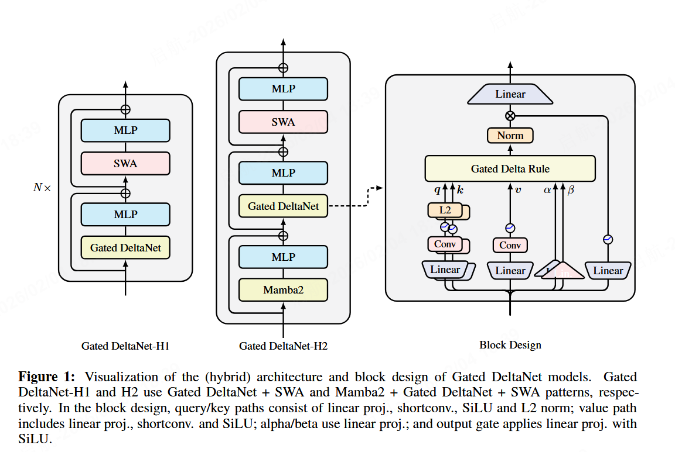

Gated Delta Network

Slide 15
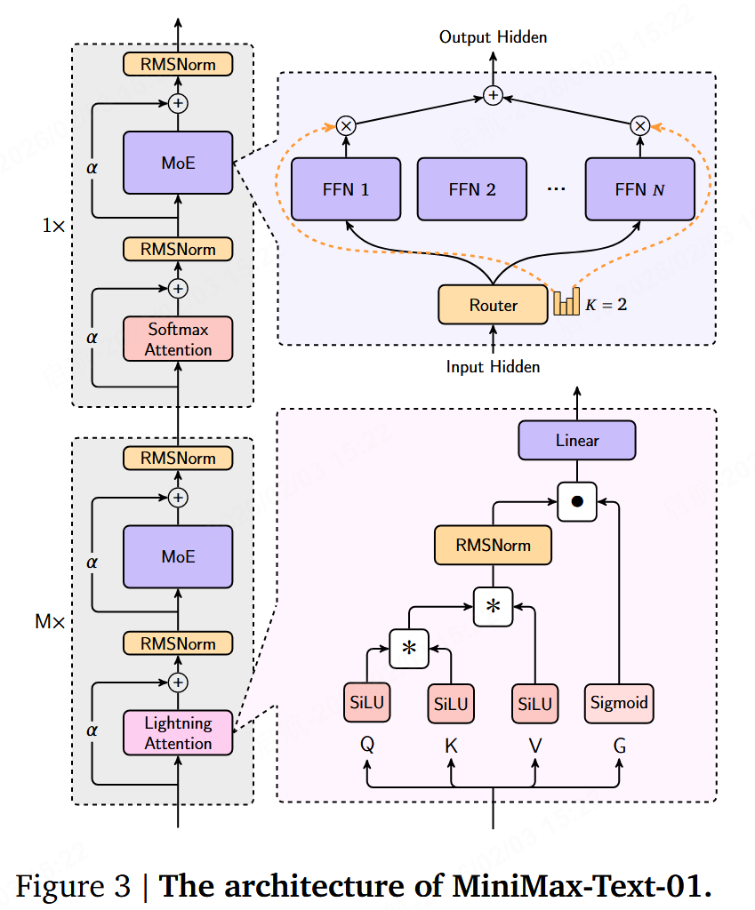
Minimax-01
Block：channel mixer (lightning、softmax attn) + feature mixer（MoE FFNs）
Softmax Attention: use Group Query Attention with a group size of 8
MoE Experts:
  32 experts, k = 2
  MoE optimization
  Global Router
Hybrid：(7 * lightning blocks + 1 * softmax block) * 10 layers
Parameters: 456 billion (45.9 billion are activated)
Lightning Attention：optimization

Slide 16
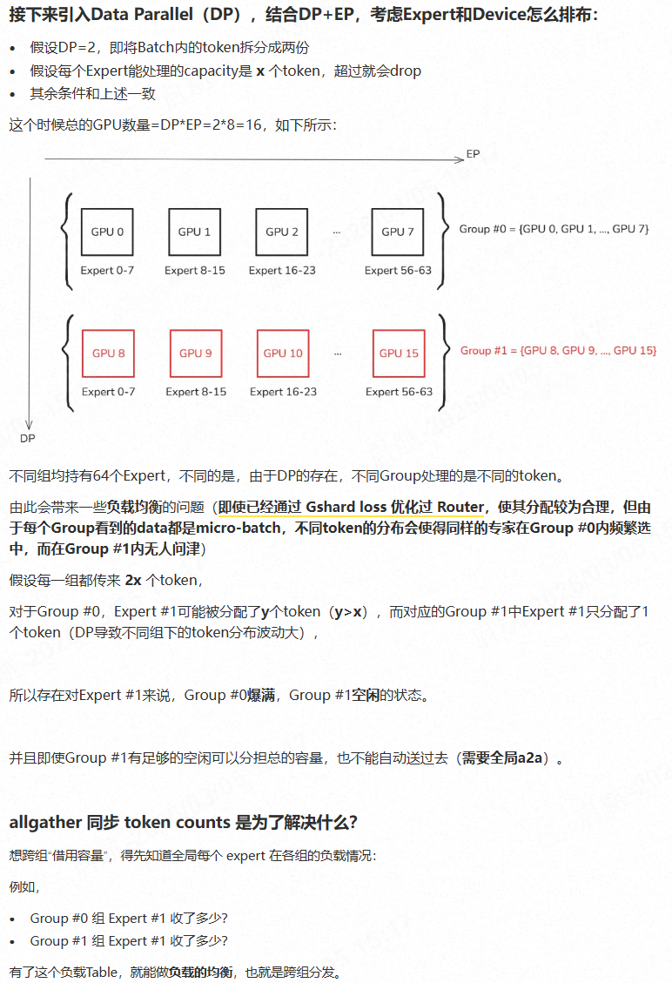
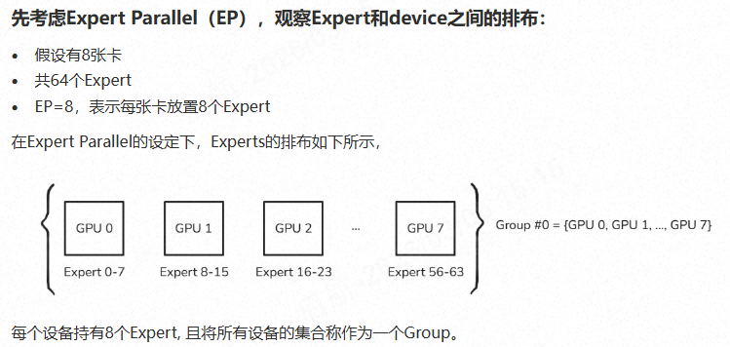
Minimax-01
MoE Experts:
  Global Router

Slide 17
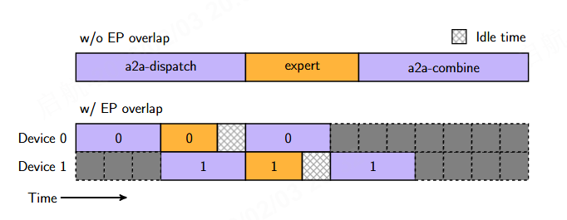
Minimax-01
MoE Experts:
  MoE optimization
概念说明：
a2a-dispatch（全对全分发）： GPU 必须把手里的 Token 发送到对应专家所在的 GPU。
expert（专家计算）： GPU 运行 FFN（前馈网络）计算。
a2a-combine（全对全合并）： 计算完后，必须把结果传回原 GPU 以维持序列顺序。

Slide 18
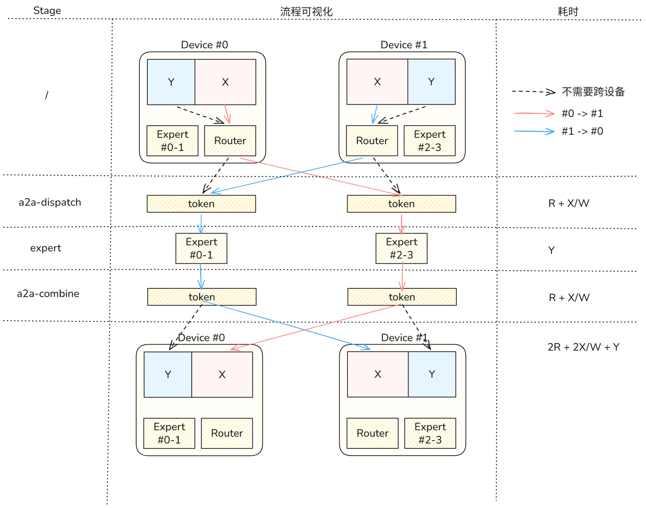
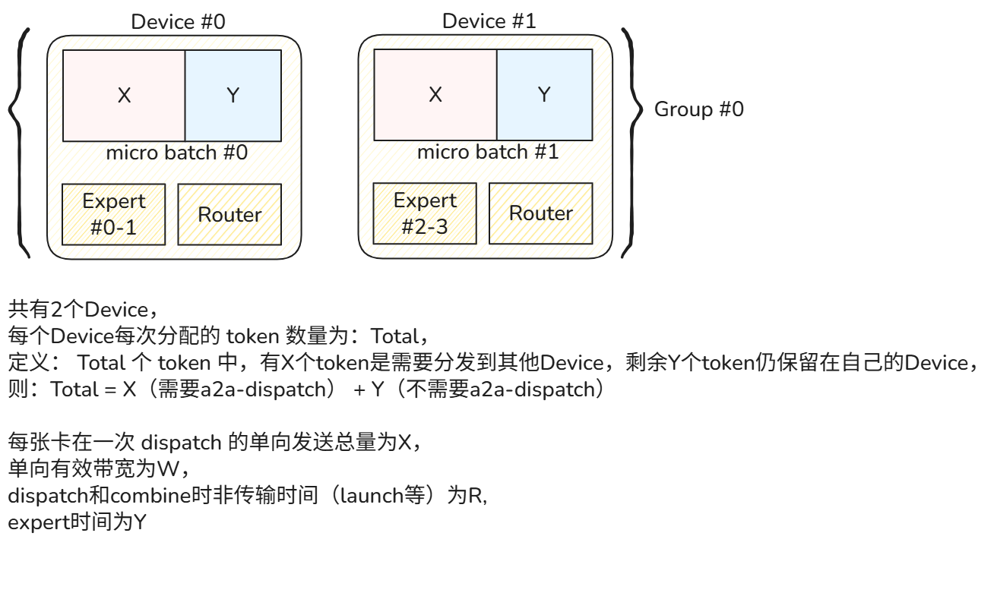
Minimax-01
w/o EP overlap
MoE Experts:
  MoE optimization

Slide 19
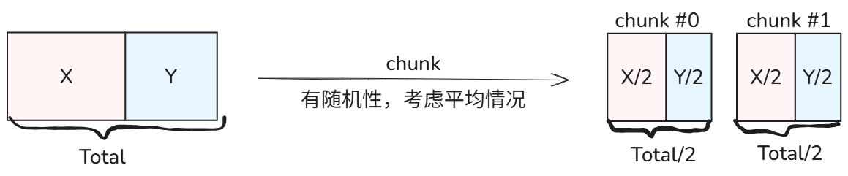
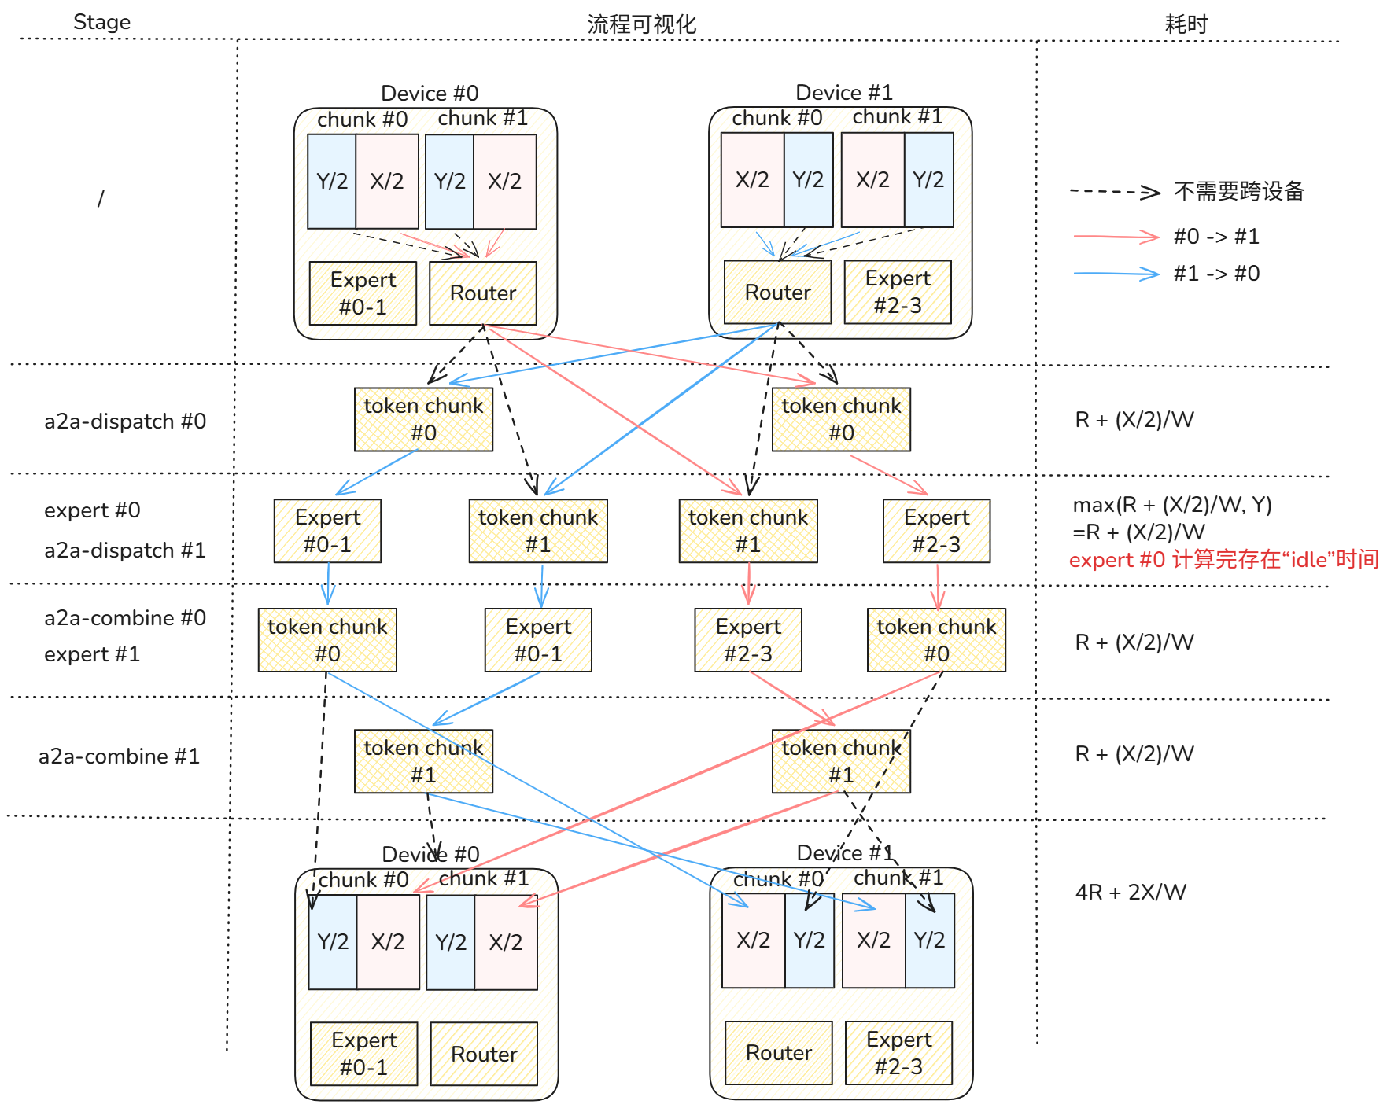
Minimax-01
EP overlap
MoE Experts:
  MoE optimization

Slide 20
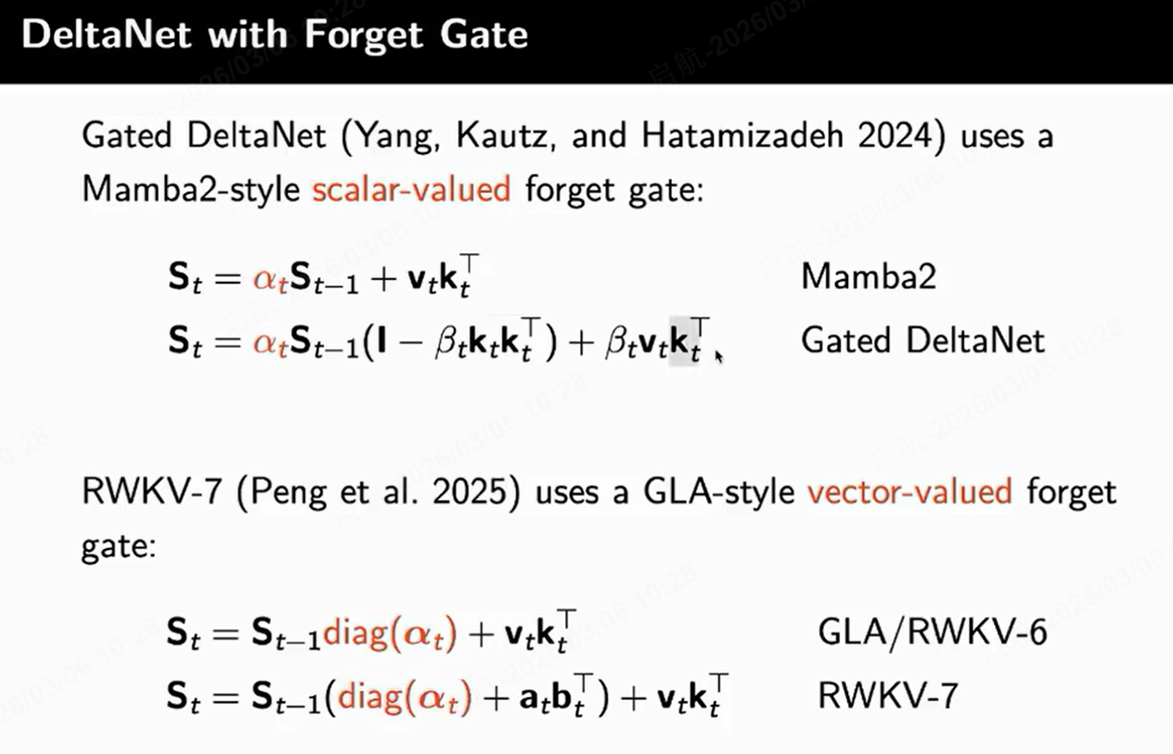
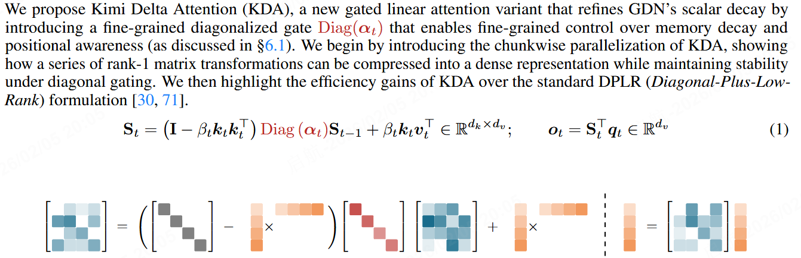
Kimi Delta Attention
将Gated Delta Network (GDN) 中的标量门控单元替换成细粒度对角化门控Diag ( αt )。

Slide 21
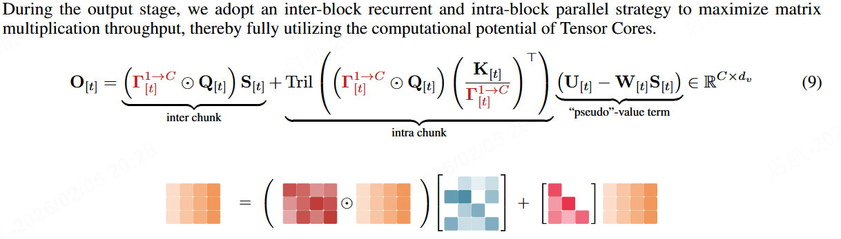
Kimi Delta Attention
将Gated Delta Network (GDN) 中的标量门控单元替换成细粒度对角化门控Diag ( αt )。

Slide 22
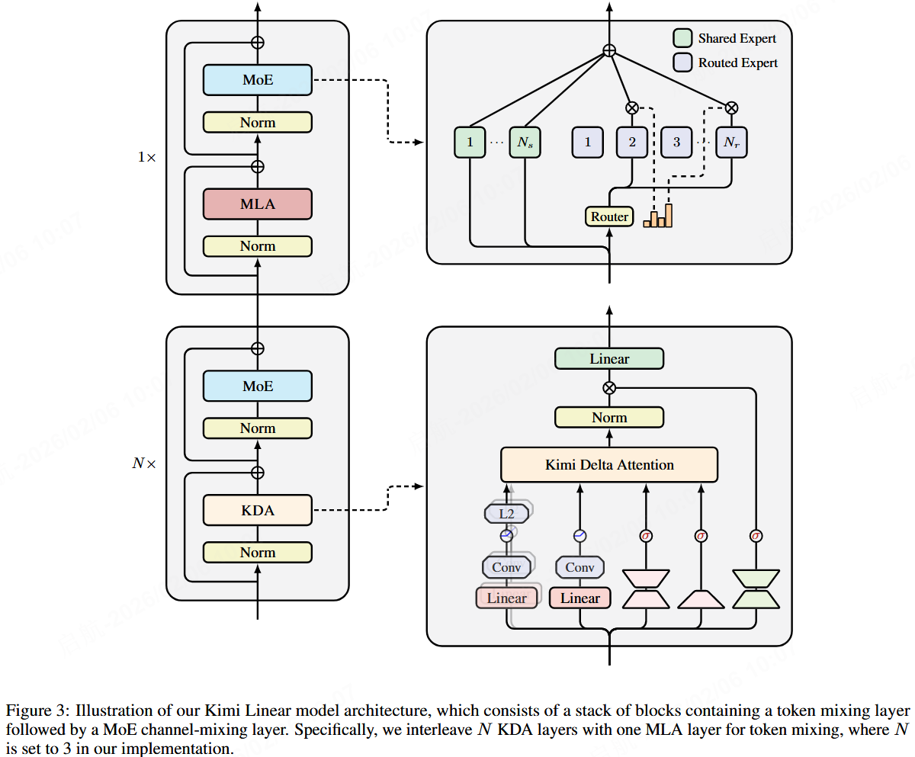
Kimi Delta Attention
Hybrid architecture：三层KDA + 一层MLA（full global attention）
No Position Encoding (NoPE) for MLA Layers：KDA被建立为主要的位置感知算子:
  KDA 继承了 RNN 的特性，拥有衰减机制。在线性递归中，模型天然地知道t时刻是在t-1之后的。
  MLA充当全局信息提取，在推理阶段可以转换成MQA，且摆脱了RoPE的外推问题。

Slide 23
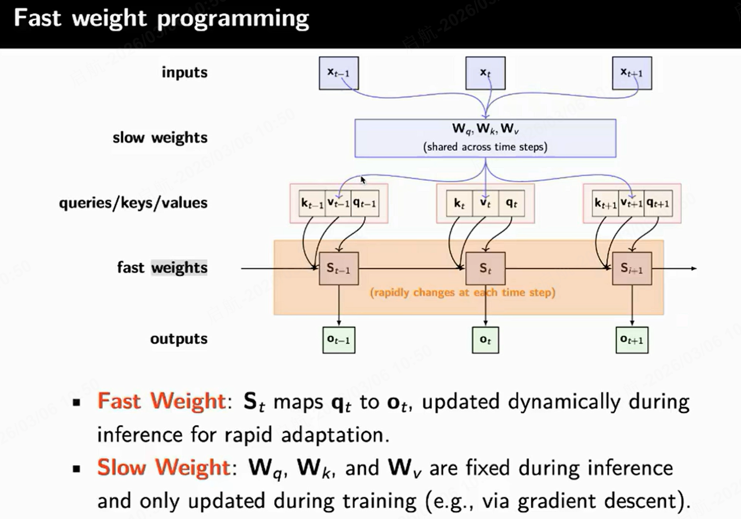
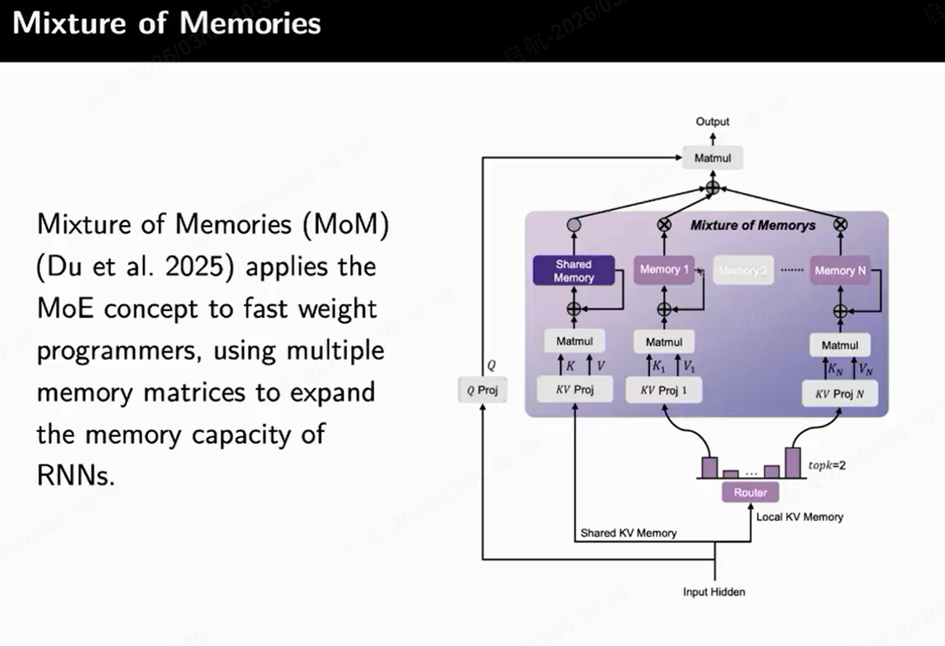
Insight

